Slide 1






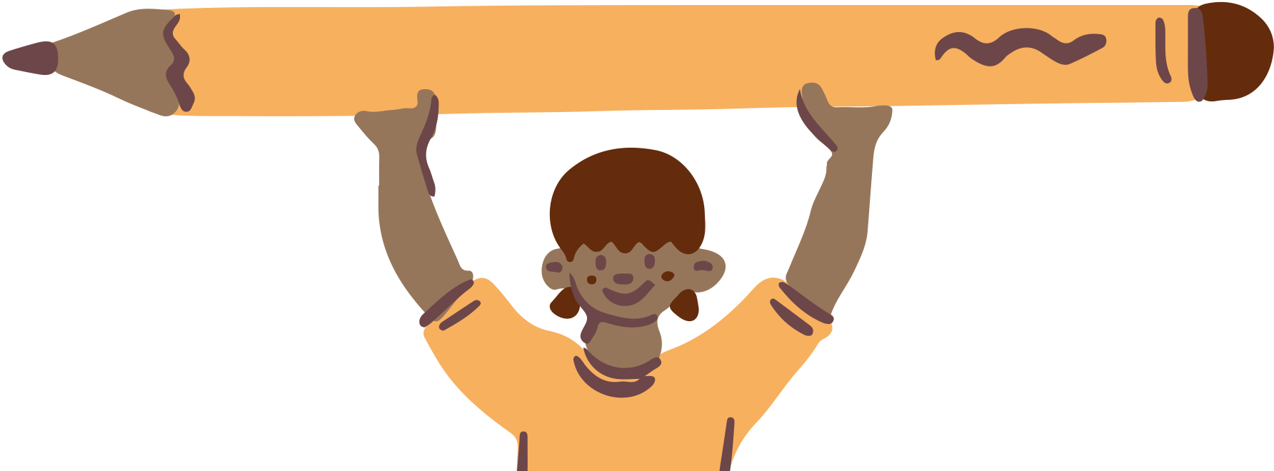


NYC PUBLIC SCHOOLS
LITERACY COLLABORATIVE
ڈیگراف آوازیں
بچوں اور ان کے خاندانوں کے لئے ایک انٹرایکٹو سرگرمی

Slide 2




سمتیں
ڈی گراف آوازیں
اپنے بچے کے ساتھ بیٹھیں اور کارڈ پر کلک کریں اور خط (زبانیں) ، مطلوبہ الفاظ اور آواز سنیں۔
اپنے بچے کے لئے خط (خط)، مطلوبہ الفاظ، اور آواز کو دہرائیں اور ان سے آپ کے بعد اسے دہرانے کے لئے کہیں.
ان سے پوچھیں ، "آپ اس کے علاوہ اور کون سے الفاظ سوچ سکتے ہیں جن میں یہ ڈیگراف ہیں؟"

Slide 3


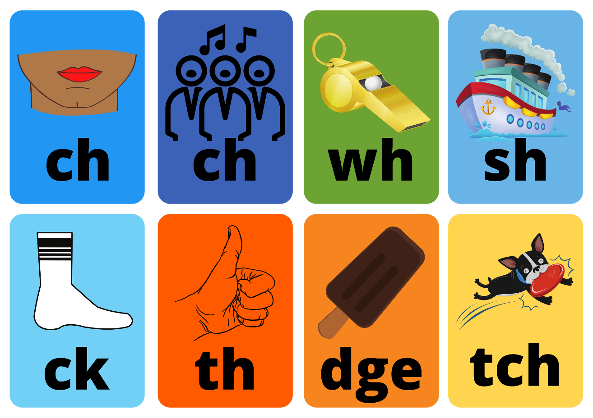




Slide 4
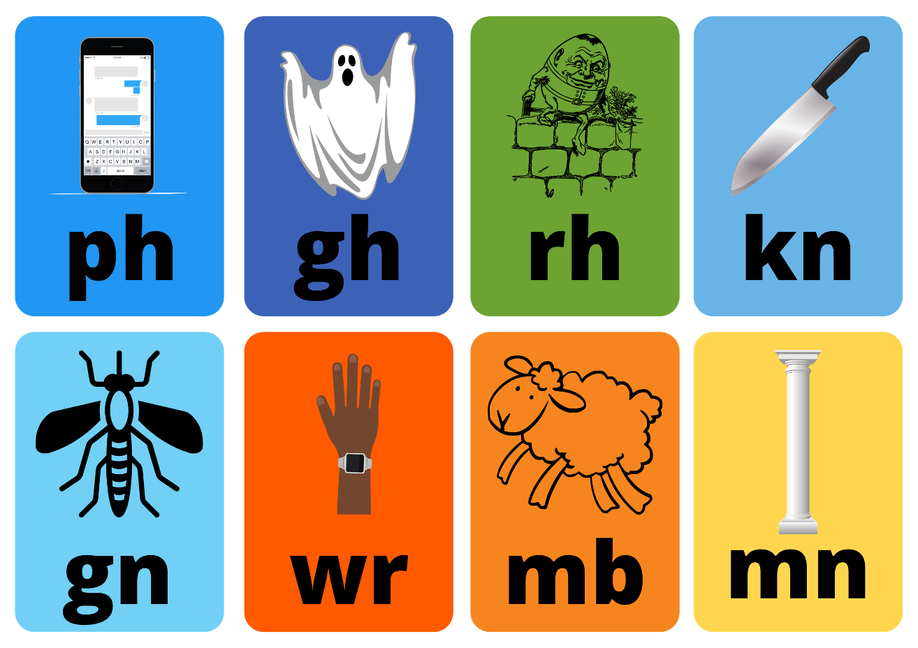

Slide 5
